Slide 1
Ηλεκτρονική φόρμα καταγραφής αναγκών Φοιτητών με Αναπηρία (ΦμεΑ) στην τριτοβάθμια εκπαίδευση
ΚΩΝΣΤΑΝΤΕΛΛΟΣ ΠΑΝΑΓΙΩΤΗΣ (ΑΜ:10104)
ΕΠΙΒΛΕΠΩΝ ΚΑΘΗΓΗΤΗΣ: ΣΚΟΥΡΛΑΣ ΧΡΗΣΤΟΣ

Slide 2
AGENDA
01
02
03
04
Ορισμοί
ΦμεΑ
Άτομα με ειδικές ανάγκες, Άτομα με ειδικές εκπαιδευτικές ανάγκες, Ειδική αγωγή, Ειδική Εκπαίδευση
Φοιτητές με ειδικές ανάγκες & Ειδική αγωγή και εκπαίδευση στο Πανεπιστήμιο
Η Εφαρμογή
Επίλογος
Σκοπός, εργαλεία & ανάλυση
προβλήματα & βελτιώσεις

Slide 3
01
Ορισμοί
Άτομα με ειδικές ανάγκες, Άτομα με ειδικές εκπαιδευτικές ανάγκες, Ειδική αγωγή, Ειδική Εκπαίδευση

Slide 4
01. Άτομα με ειδικές ανάγκες
Π.Ο.Υ.
Ε.Ε
«Άτομα με ειδικές ανάγκες ορίζονται όλα τα άτομα που εμφανίζουν σοβαρή μειονεξία που προκύπτει από φυσική ή διανοητική βλάβη.»
«ο όρος άτομα με «ειδικές ανάγκες» περιλαμβάνει τα άτομα με σοβαρές ανεπάρκειες ή μειονεξίες που οφείλονται σε σωματικές βλάβες, συμπεριλαμβανομένων των βλαβών των αισθήσεων, ή σε διανοητικές ή ψυχικές βλάβες, οι οποίες περιορίζουν ή αποκλείουν την εκτέλεση δραστηριότητας ή λειτουργίας, η οποία θεωρείται κανονική για έναν άνθρωπο».

Slide 5
01. Άτομα με ειδικές εκπαιδευτικές ανάγκες
Σύμφωνα με το άρθρο 1 του κεφαλαίου Α' του νόμου 2817/2000 άτομα με ειδικές εκπαιδευτικές ανάγκες, θεωρούνται τα άτομα που έχουν σημαντική δυσκολία μάθησης και προσαρμογής εξαιτίας σωματικών, διανοητικών, ψυχολογικών, συναισθηματικών και κοινωνικών ιδιαιτεροτήτων.
Στα άτομα αυτά περιλαμβάνονται όσοι:
Έχουν νοητική ανεπάρκεια ή ανωριμότητα
Έχουν ιδιαίτερα σοβαρά προβλήματα όρασης (τυφλοί, αμβλύωπες) ή ακοής (κωφοί, βαρήκοοι).
Έχουν σοβαρά νευρολογικά ή ορθοπεδικά ελαττώματα ή προβλήματα υγείας
Έχουν προβλήματα λόγου και ομιλίας
Έχουν ειδικές δυσκολίες στη μάθηση, όπως δυσλεξία, δυσαριθμησία, δυσαναγνωσία
Έχουν σύνθετες γνωστικές, συναισθηματικές και κοινωνικές δυσκολίες και όσοι παρουσιάζουν αυτισμό και άλλες διαταραχές ανάπτυξης.

Slide 6
01. Ειδική Αγωγή
Σύμφωνα με την Παιδαγωγική Ψυχολογική Εγκυκλοπαίδεια - Λεξικό «Ειδική αγωγή σημαίνει την ειδικά σχεδιασμένη εκπαίδευση που ικανοποιεί τις ιδιαίτερες ανάγκες παιδιών με μειονεξίες. Πιο αναλυτικά, η ειδική αγωγή είναι το σύστημα των εκπαιδευτικών προγραμμάτων και υπηρεσιών που παρέχονται στα άτομα με ειδικές εκπαιδευτικές και κοινωνικές ανάγκες, για την αντιμετώπιση των προβλημάτων τους και για την ανάπτυξη και την πλήρη αξιοποίηση των δυνατοτήτων τους»

Slide 7
01. Ειδική Εκπαίδευση
Σύμφωνα με τον πρόεδρο του Ευρωπαϊκού Συνδέσμου για την ειδική εκπαίδευση PH. Lamoral «Η ειδική εκπαίδευση ορίζεται περισσότερο από την άποψη των αναγκών του παιδιού που σχεδιάζει να αντιμετωπίσει [...]. Το να είναι κάποιος μειονεκτικός ή όχι δεν εξαρτάται μόνο από την αναπηρία του, αλλά επίσης από το σχολικό σύστημα και την κοινωνία στην οποία ζει.»

Slide 8
02
ΦμεΑ
Φοιτητές με ειδικές ανάγκες & Ειδική αγωγή και εκπαίδευση στο Πανεπιστήμιο

Slide 9
02. Φοιτητές με ειδικές εκπαιδευτικές ανάγκες
Αποτελεί πρόβλημα αιχμής για την ελληνική εκπαιδευτική κοινότητα
Αφορά πλήθος φοιτητών και φοιτητριών, εκπαιδευτικούς & γονείς
Οι φοιτητές
στερούνται τη δυνατότητα ειδικής εκπαιδευτικής στήριξης
Με αποτέλεσμα:
Να αποτυγχάνουν να διεκπεραιώσουν τις σπουδές τους
Συχνά να απογοητεύονται και περιθωριοποιούνται

Slide 10
02. Ειδική αγωγή και εκπαίδευση στο πανεπιστήμιο
Σκοπός του Πανεπιστημίου πρέπει να είναι η εξασφάλιση της ισότιμης φοίτησης αναπήρων
Μονάδα προσβασιμότητας

Slide 11
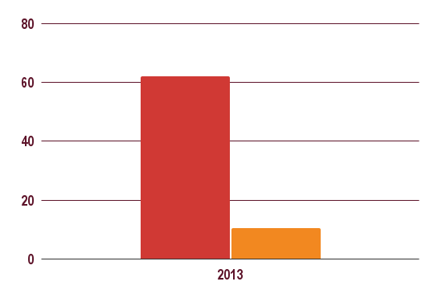
02. Ειδική αγωγή και εκπαίδευση στο πανεπιστήμιο
ΦμεΑ
62%
Απέτυχαν να διεκπεραιώσουν τις σπουδές τους εντός 8 ετών
Πανελλήνιες
10,6%
Απέτυχαν να διεκπεραιώσουν τις σπουδές τους εντός 8 ετών
Αποτελέσματα έρευνας του τμήματος Οικονομικών και Κοινωνικών σπουδών του Πανεπιστημίου Μακεδονίας

Slide 12
03
Η Εφαρμογή
Σκοπός, εργαλεία & ανάλυση

Slide 13
03. Σκοπός
ΦμεΑ
Ανάγκες
καταγραφή ΦμεΑ
καταγραφή δυσκολιών ΦμεΑ

Slide 14
03. Στόχος
ΦμεΑ
Ενέργειες
άμεση αναγνώριση ΦμεΑ και των αναγκών τους
Λήψη αποφάσεων και εκτέλεση απαραίτητων ενεργειών

Slide 15


03. Εργαλεία ανάπτυξης

Slide 16





03. Εργαλεία ανάπτυξης

Slide 17





03. Εργαλεία ανάπτυξης

Slide 18
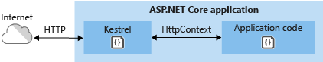

03. Εργαλεία ανάπτυξης

Slide 19
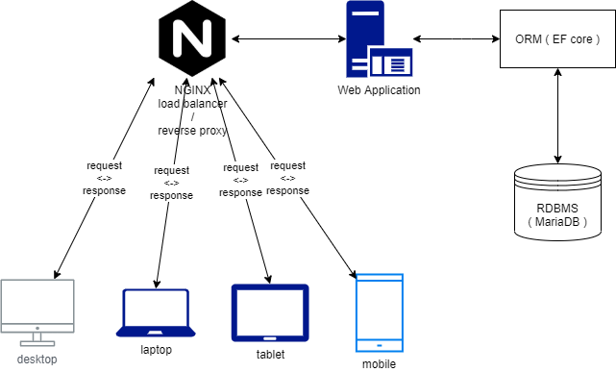
03. Αρχιτεκτονική

Slide 20
03. Αρχιτεκτονική
Cross platform: Όλες οι τεχνολογίες μπορούν να τρέξουν σε πληθώρα Λ/Σ.
N-tier αρχιτεκτονική: χρησιμοποιείται το μοντέλο MVC.
Database Abstraction: Χρησιμοποιείτε το ORM Entity framework core. ( MariaDB & SQLite )
Stateless
High Availability: Μπορεί να γίνει load balance ( nginx ) πολλαπλών instances της εφαρμογής.

Slide 21
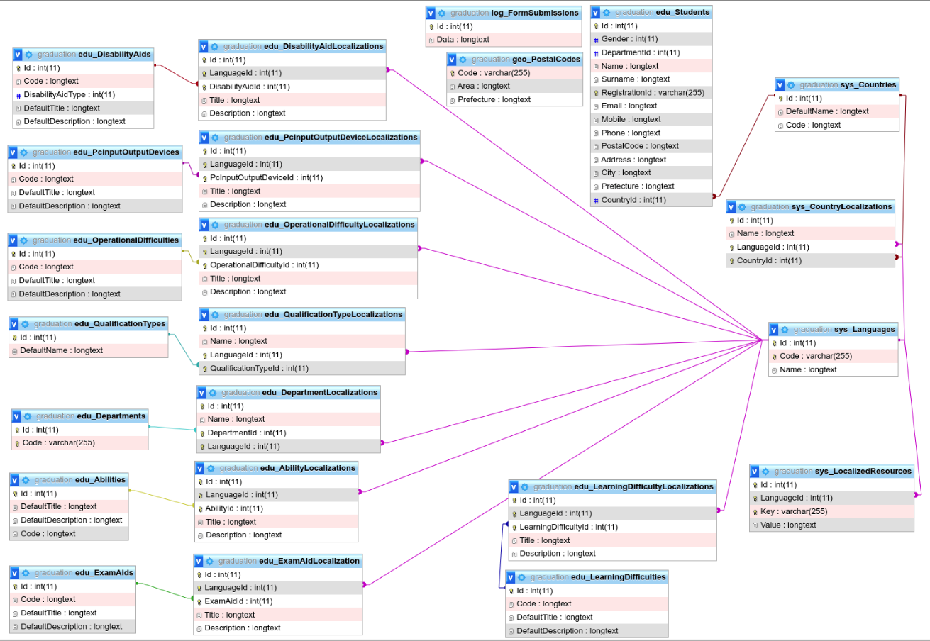
03. Βάση Δεδομένων

Slide 22
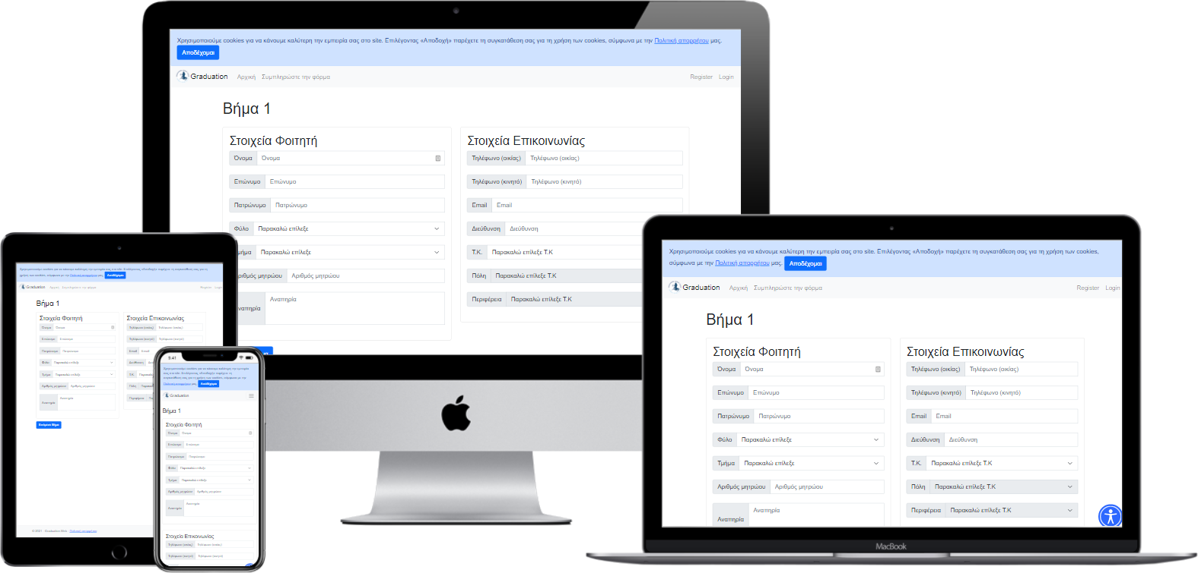
03. Παρουσίαση
Demo: https://graduation.devnt.gr/

Slide 23
03. Παρουσίαση
WCAG 2.1 ACCESSIBILITY compliance
Responsive design

Slide 24
03. Παρουσίαση
ο χρήστης αρχικά βλέπει την αρχική σελίδα.
μπορεί είτε να πλοηγηθεί στην φόρμα καταγραφής ΦμεΑ.
Η φόρμα χωρίζεται σε 5 διακριτά βήματα
τα στοιχεία φοίτησης & επικοινωνίας του
τον τρόπο εισαγωγής στο εκπαιδευτικό ίδρυμα
το βαθμό των ικανοτήτων του
τα λειτουργικά εμπόδια του φοιτητή
τα βοηθήματα (φυσικά ή ηλεκτρονικά) που χρησιμοποιεί

Slide 25
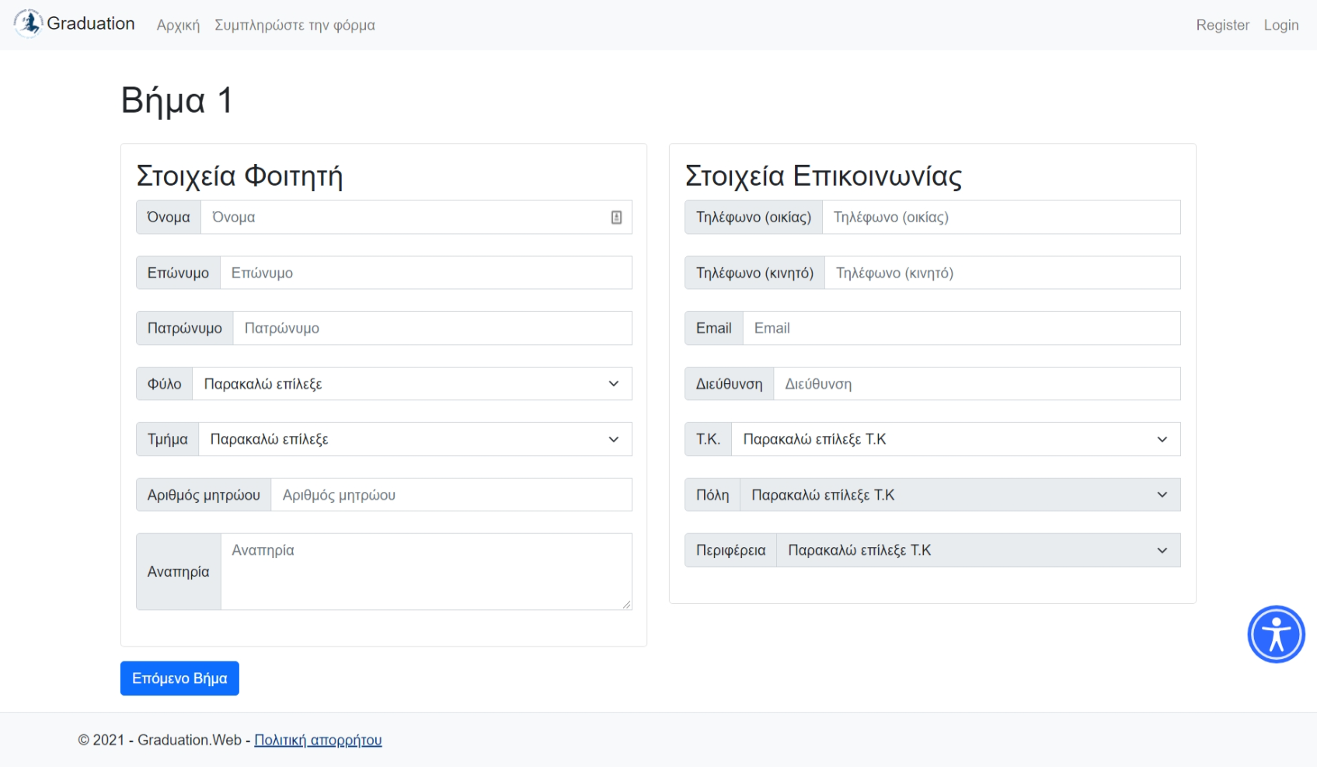
03. Παρουσίαση – Η Φόρμα

Slide 26
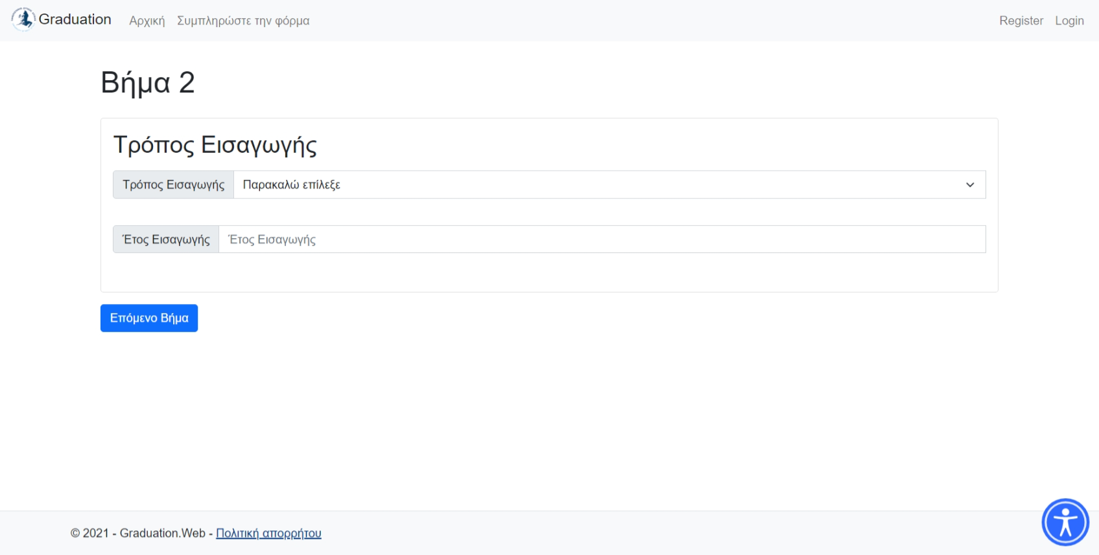
03. Παρουσίαση – Η Φόρμα

Slide 27
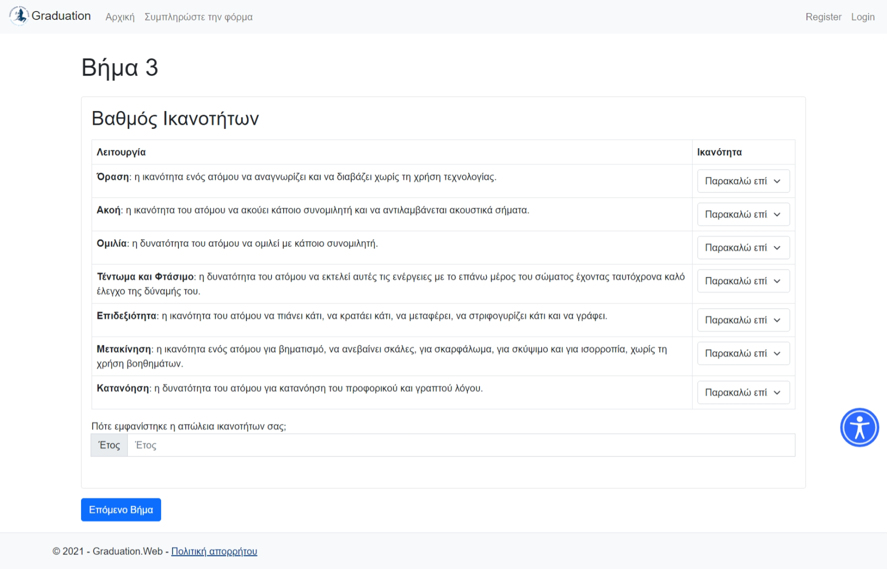
03. Παρουσίαση – Η Φόρμα

Slide 28
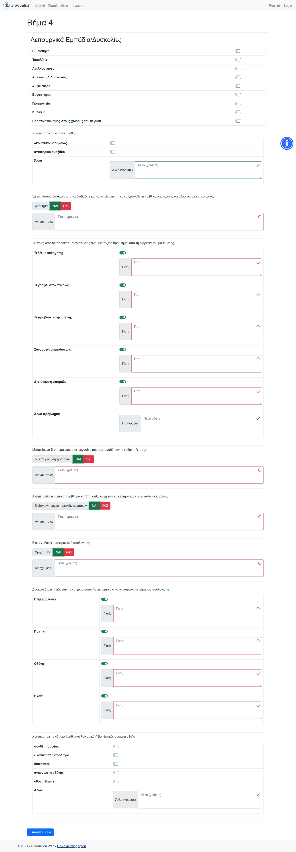
03. Παρουσίαση – Η Φόρμα

Slide 29
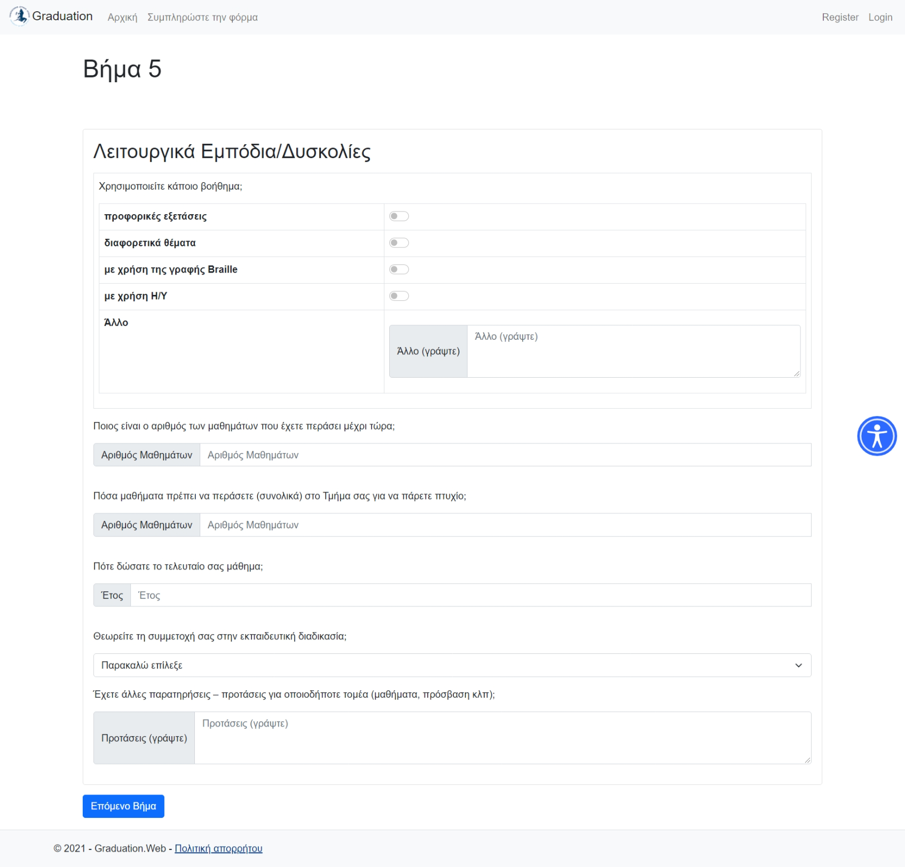
03. Παρουσίαση – Η Φόρμα

Slide 30
04
Επίλογος
προβλήματα & βελτιώσεις

Slide 31
04. Προβλήματα
Πολυπλοκότητα στην σχεδίαση
Πολλές διαφορετικές τεχνολογίες
Συμμόρφωση με το πρωτόκολλο WCAG 2.1. π.χ. αντίθεση οθόνης 7:1

Slide 32
04. Βελτιώσεις
Διασύνδεση της φόρμας με κάποιο CMS
Δυνατότητα εκτύπωσης της φόρμας σε μορφή PDF.
Δυνατότητα μεταφόρτωσης της φόρμας σε μορφή WORD/PDF με σκοπό την χειρόγραφη συμπλήρωση της.

Slide 33
Ερωτήσεις;

Slide 34


